Slide 1
35-5
These materials are by the Kongki Ka Project and are made available to you under the terms of the Creative Commons Attribution ShareAlike license 4.0.
You have permission to share and redistribute these materials in any format and to make reasonable revisions and adaptations of this translation, provided that:
You include the above licence and source information.
If you redistribute these materials or create derivatives, you must distribute your contributions under the same license as the original.
The Holy Bible, Berean Standard Bible, BSB is produced in cooperation with Bible Hub, Discovery Bible, OpenBible.com, and the Berean Bible Translation Committee. This text of God's Word has been dedicated to the public domain.
Tibetan text is from the Central Tibetan Bible translation by Central Asia Publishing. Used by permission.
Notes:
Ch
35 Cure Leper…
1. Cure Leper - Mark 1:40-45 (Left Top)
2. The Centurion’s Faith - Luke 7:1-10; Matt 8:5-13 (Right Top)
3. The Widow’s Son - Luke 7:11-17 (Right Center)
4. Woman washes Jesus’ Feet - Luke 7:36-50 (Right Bottom)
5. Jesus’ relatives - Mark 3:20-35 (Left Bottom)
6. Calming the Storm - Matt 8:18-27 (left Center)

Slide 2
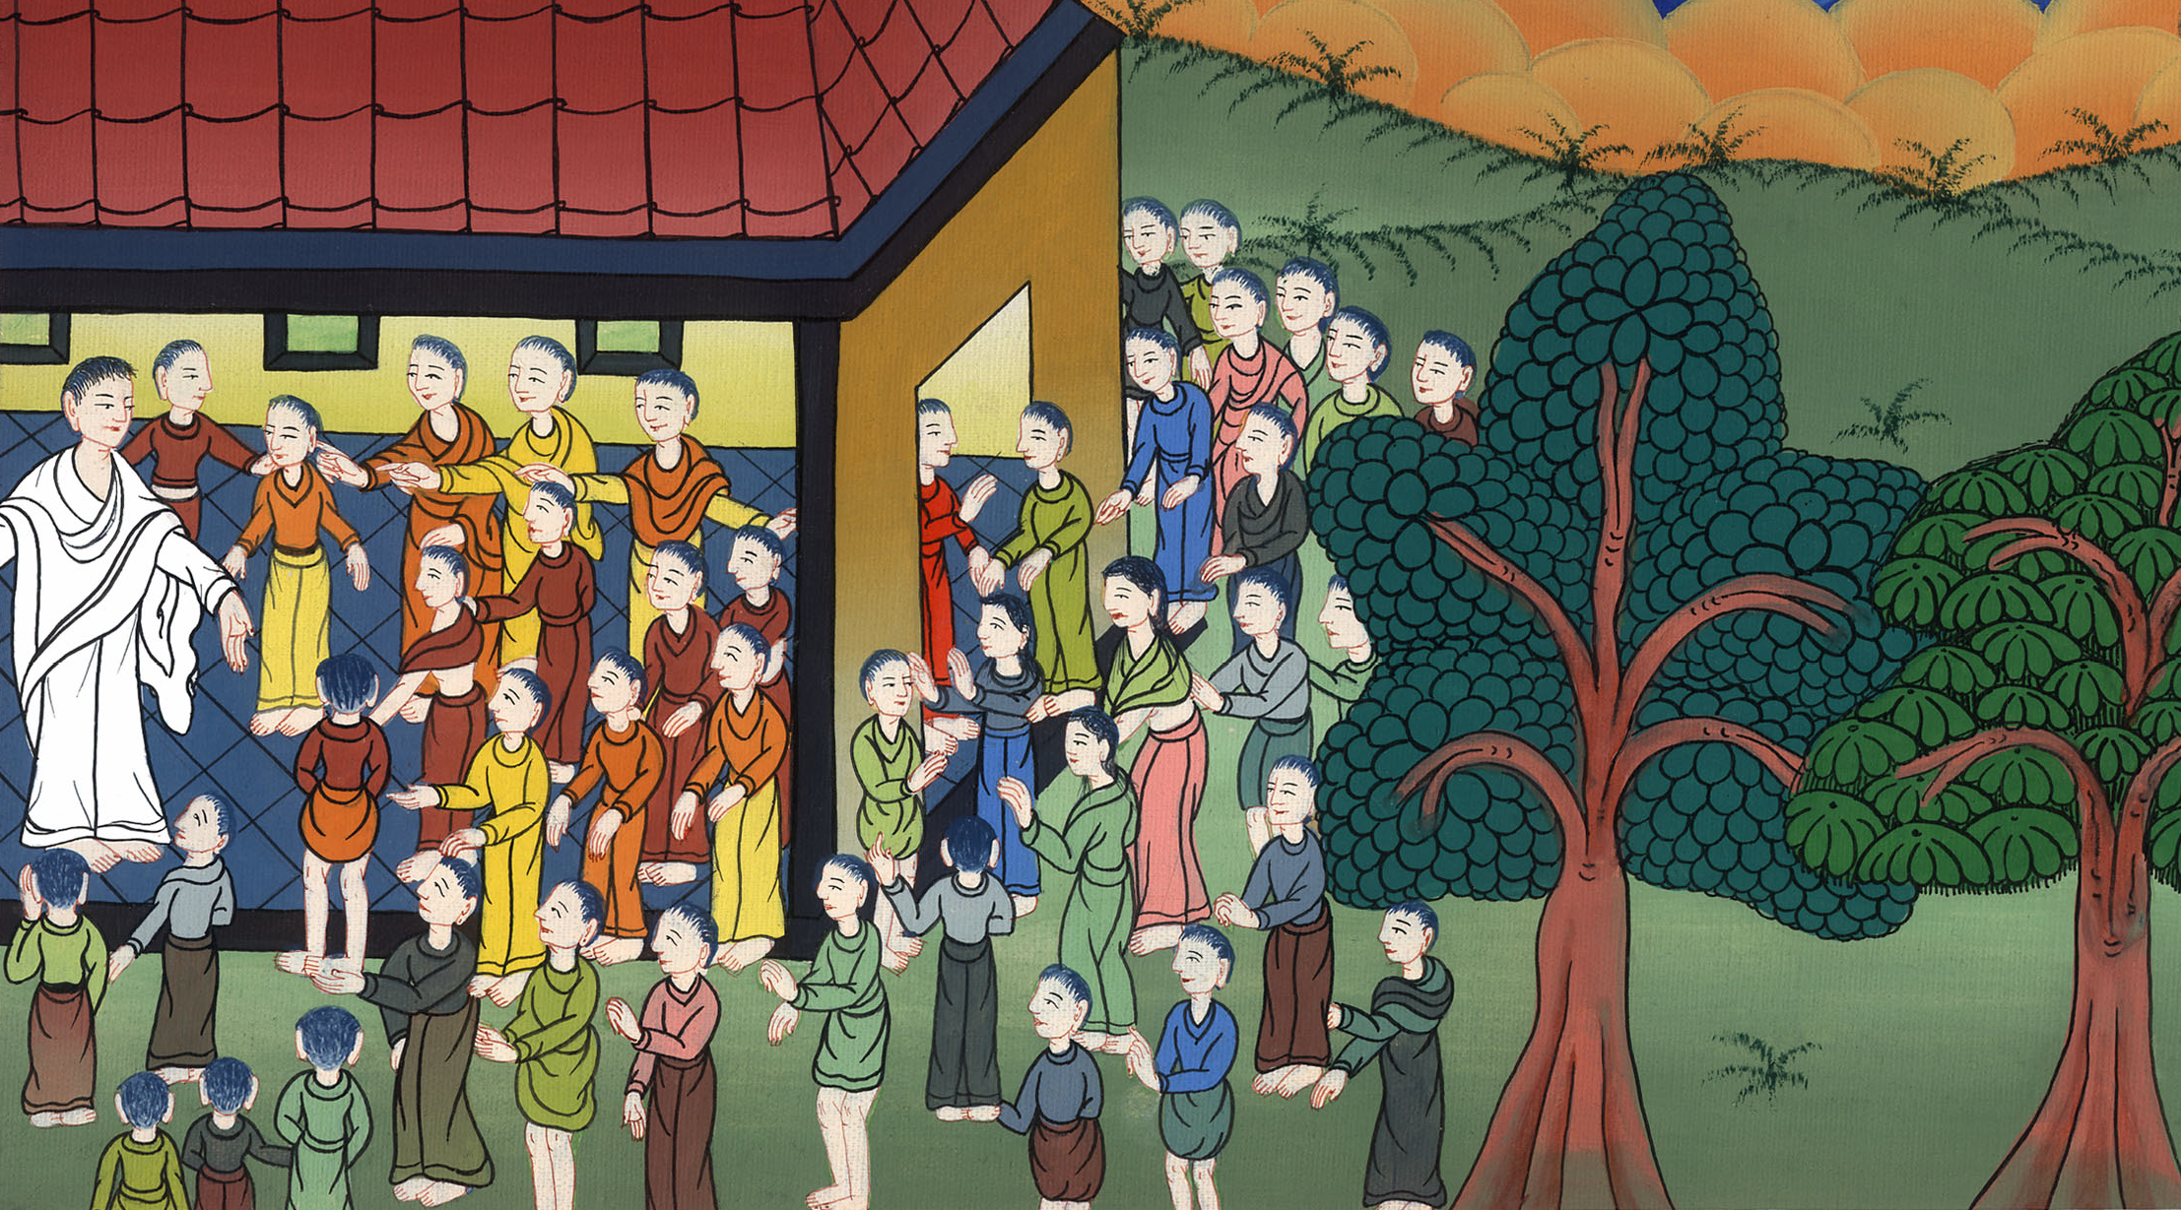
མར་ཀུ 3
ཡེ་ཤུའི་མ་ཡུམ་དང་སྐུ་མཆེད་ཚོ།

Slide 3
Jesus’ relatives - Mark 3:20-35
མར་ཀུ 3
ཡེ་ཤུའི་མ་ཡུམ་དང་སྐུ་མཆེད་ཚོ།

Slide 4
མར་ཀུ 3
ཡེ་ཤུའི་མ་ཡུམ་དང་སྐུ་མཆེད་ཚོ།
This work is licensed under a Creative Commons Attribution-ShareAlike 4.0 International License

Slide 5
20Then Jesus went home, and once again a crowd gathered, so that He and His disciples could not even eat.
20དེ་ནས་ཡེ་ཤུ་དང་ཉེ་གནས་རྣམས་ཁང་པ་ཞིག་གི་ནང་དུ་ཕེབས་པ་ན། མི་ཚོགས་ཡང་བསྐྱར་འཛོམས་པས། ཁོང་རྣམས་ལ་ཐ་ན་ཞལ་ཟས་བཞེས་ལོང་ཡང་མ་བྱུང༌།

Slide 6
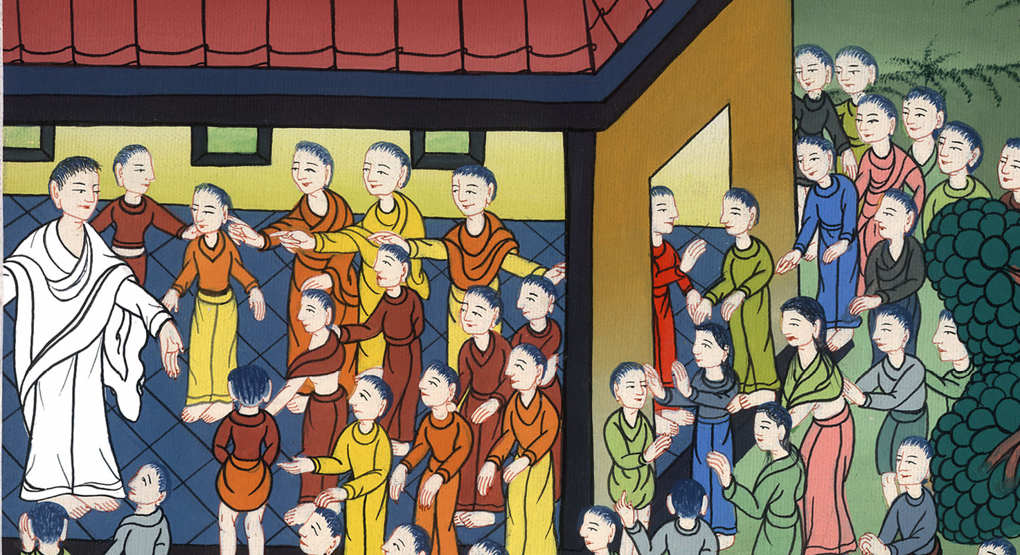
མར་ཀུ 3:20

Slide 7
21When His family heard about this, they went out to take custody of Him, saying, “He is out of His mind.”
21ཁོང་གི་གཉེན་ཉེ་རྣམས་ཀྱིས་གཏམ་དེ་ཐོས་ནས་ཁོང་སྨྱོས་སོ་ཞེས་བཤད་དེ་ཁོང་བཀག་པར་ཕྱིན།

Slide 8
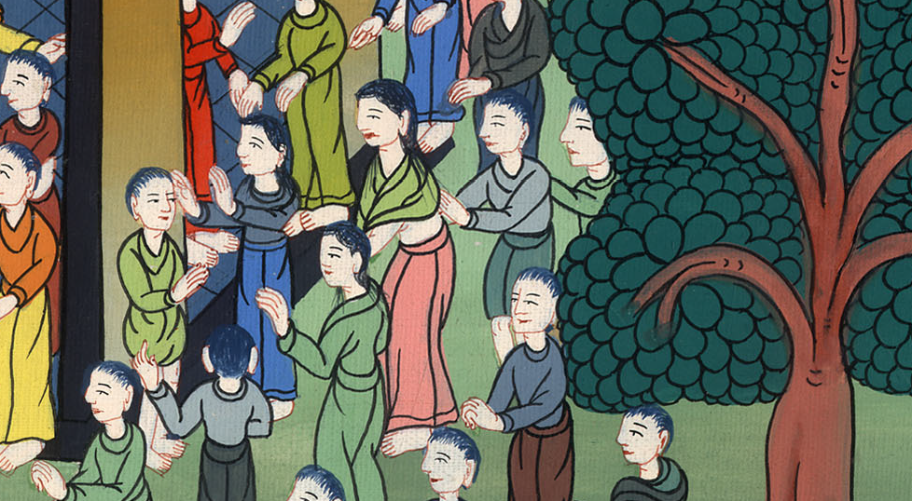
མར་ཀུ 3:21

Slide 9
22And the scribes who had come down from Jerusalem were saying, “He is possessed by Beelzebul,” and, “By the prince of the demons He drives out demons.”
22ཡེ་རུ་ཤ་ལེམ་ནས་མར་ཡོང་བའི་ཆོས་ཁྲིམས་ལ་མཁས་པའི་མི་ཚོས་“ཁོང་ལ་པེ་ཨིལ་བཟི་པད་བདུད་ཞུགས་ཤིང་ཁོང་གིས་བདུད་ཀྱི་རྒྱལ་པོ་དེར་བརྟེན་ནས་གདོན་འདྲེ་སྐྲོད་”ཅེས་བཤད།

Slide 10
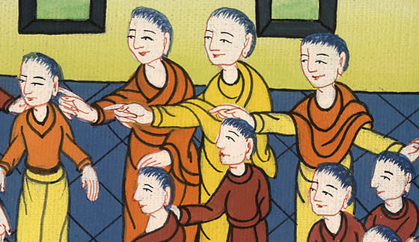
མར་ཀུ 3:22

Slide 11
23So Jesus called them together and began to speak to them in parables: “How can Satan drive out Satan?
23ཡེ་ཤུས་ཆོས་ཁྲིམས་ལ་མཁས་པའི་མི་དེ་ཚོ་རང་གི་དྲུང་དུ་བོས་ཏེ་དཔེའི་སྒོ་ནས་དེ་རྣམས་ལ་“བདུད་སཱ་ཏན་གྱིས་བདུད་རང་ཉིད་ཇི་ལྟར་སྐྲོད་སྲིད་དམ།

Slide 12
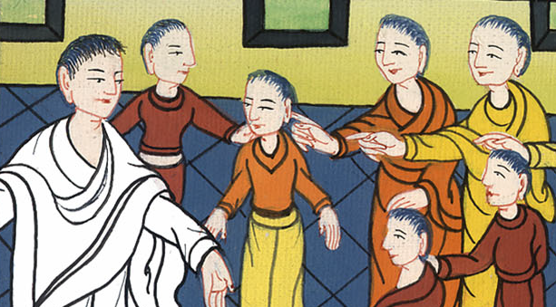
མར་ཀུ 3:23

Slide 13
24If a kingdom is divided against itself, it cannot stand. 25If a house is divided against itself, it cannot stand.
24གལ་ཏེ་རྒྱལ་ཁབ་གཅིག་ལ་ནང་འཁྲུག་བྱུང་ན་རྒྱལ་ཁབ་དེ་བརྟན་པོར་གནས་མི་ཐུབ་པ་དང༌། 25ཁྱིམ་ཚང་གཅིག་ལ་ནང་འཁྲུག་བྱུང་ན་ཁྱིམ་ཚང་དེའང་བརྟན་པོར་གནས་མི་ཐུབ་པ་ལྟར།

Slide 14
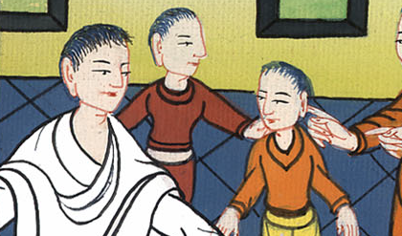
མར་ཀུ 3:24,25

Slide 15
26And if Satan is divided and rises against himself, he cannot stand; his end has come.
26དེ་བཞིན་བདུད་སཱ་ཏན་གྱིས་རང་གིས་རང་ལ་རྒོལ་ན་བདུད་དེ་བརྟན་པོར་གནས་མི་ཐུབ་ཅིང་ཁོའི་དབང་མེད་པར་འགྱུར།

Slide 16
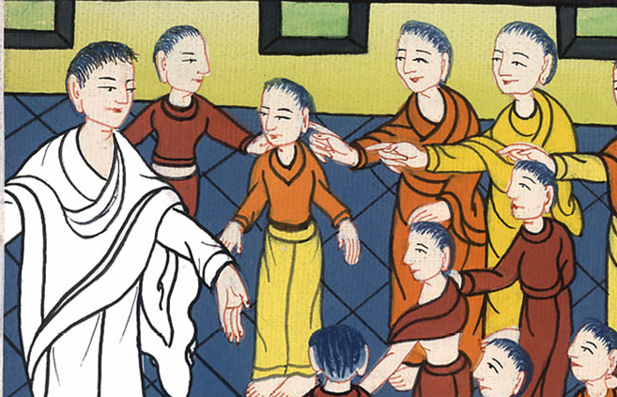
མར་ཀུ 3:26

Slide 17
27Indeed, no one can enter a strong man’s house to steal his possessions unless he first ties up the strong man. Then he can plunder his house.
27ཡང་སུས་ཀྱང་མི་སྟོབས་ཤུགས་ཆེན་པོ་ཞིག་གི་ཁང་པ་ལ་འཛུལ་ནས་དེའི་ཅ་ལག་འཕྲོག་མི་ཐུབ་སྟེ། སྔོན་ལ་མི་དེ་བཅིངས་ནས་ཁོ་ལ་ཅི་ཡོད་པ་དེ་འཕྲོག་ཐུབ།

Slide 18
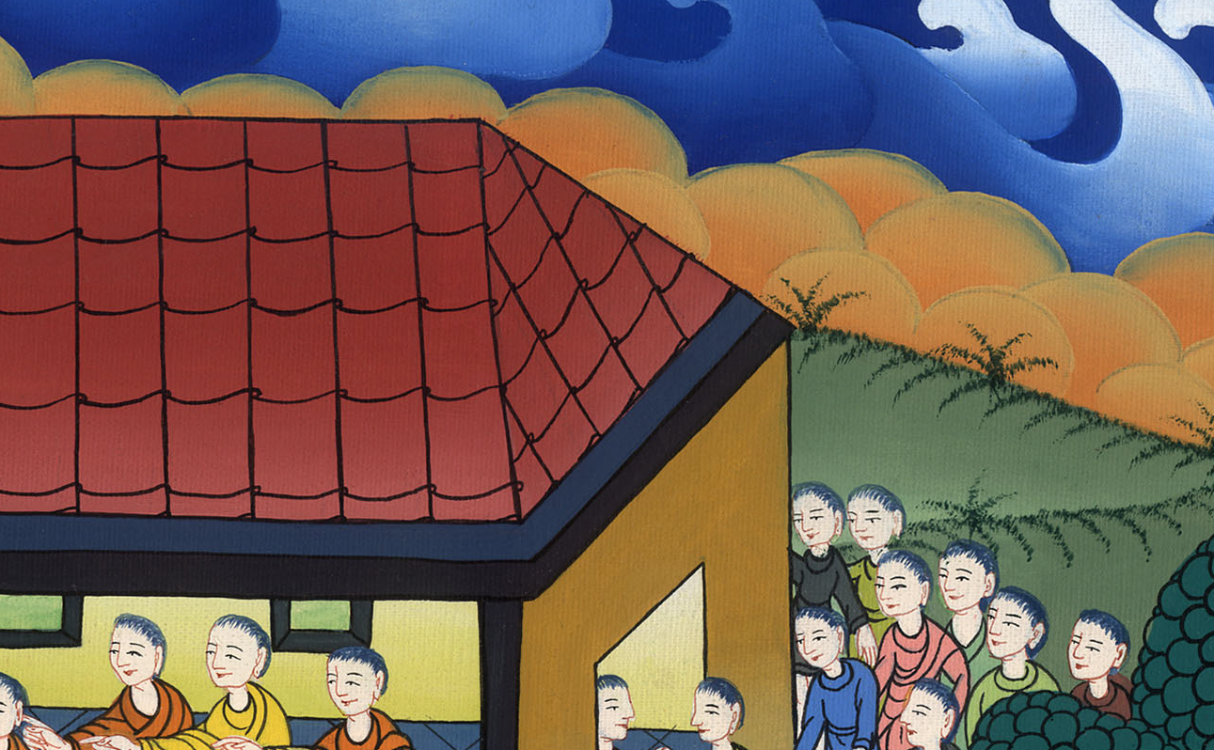
མར་ཀུ 3:27

Slide 19
28Truly I tell you, the sons of men will be forgiven all sins and blasphemies, as many as they utter.
28ངས་ཁྱོད་ཚོ་ལ་བདེན་པར་ཟེར་རྒྱུར། དཀོན་མཆོག་གིས་མིའི་སྡིག་ཉེས་ཐམས་ཅད་དང་སྐུར་བ་འདེབས་པའི་སྡིག་པ་སེལ་ཐུབ་ནའང༌།

Slide 20
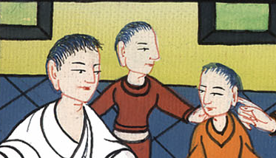
མར་ཀུ 3:28

Slide 21
29But whoever blasphemes against the Holy Spirit will never be forgiven; he is guilty of eternal sin.”
29དཀོན་མཆོག་གི་དམ་པའི་ཐུགས་ཉིད་ལ་སྐུར་བ་འདེབས་མཁན་དེར་དུས་ནམ་ཡང་སྡིག་སེལ་མི་ཐོབ་པར་གཏན་དུ་སྡིག་པའི་ཆད་པ་འཁུར་དགོས་སོ་”ཞེས་གསུངས།

Slide 22
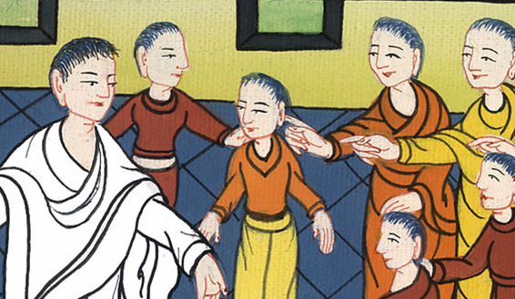
མར་ཀུ 3:29

Slide 23
30Jesus made this statement because they were saying, “He has an unclean spirit.”
30ཁོང་གིས་འདི་ལྟར་གསུངས་དོན་ནི་མི་དེ་རྣམས་ཀྱིས་ཁོང་ཉིད་གདོན་འདྲེ་མི་གཙང་བ་ཡིས་བཟུང་འདུག་ཅེས་བཤད་པའི་རྐྱེན་གྱིས་སོ། །

Slide 24
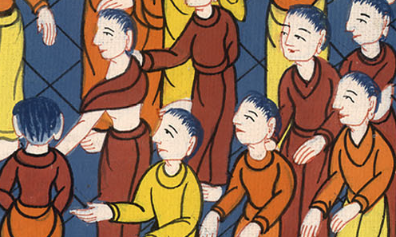
མར་ཀུ 3:30

Slide 25
31Then Jesus’ mother and brothers came and stood outside. They sent someone in to summon Him,
31དེ་ནས་ཡེ་ཤུའི་མ་ཡུམ་དང་གཅུང་པོ་ཚོ་ཕེབས་ཏེ། ཕྱི་ལོགས་ལ་བཞེངས་ནས་མི་ཞིག་ཁོང་ཉིད་འབོད་དུ་བཏང༌།

Slide 26
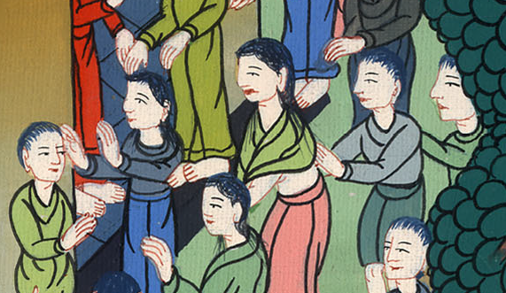
མར་ཀུ 3:31

Slide 27
32and a crowd was sitting around Him. “Look,” He was told, “Your mother and brothers are outside, asking for You.”
32མི་ཚོགས་མང་པོ་ཁོང་གི་མཐའ་བསྐོར་ལ་བསྡད་ཡོད་ཅིང༌། དེ་ཚོས་“གཟིགས་དང༌། ཁྱེད་ཀྱི་མ་ཡུམ་དང་སྐུ་མཆེད་ཚོས་ཕྱི་རོལ་ནས་ཁྱེད་རང་འཚོལ་བཞིན་འདུག་”ཅེས་ཞུས་པ་ལ།

Slide 28
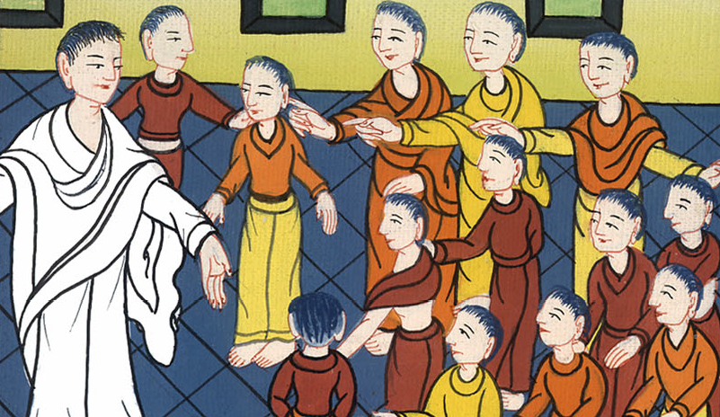
མར་ཀུ 3:32

Slide 29
33But Jesus replied, “Who are My mother and My brothers?” 34Looking at those seated in a circle around Him, He said, “Here are My mother and My brothers!
33ཁོང་གིས་མི་དེ་ཚོར་“ངའི་མ་དང་ངའི་སྤུན་ནི་སུ་ཡིན་ནམ་”ཞེས་གསུངས་ནས། 34རང་གི་མཐའ་སྐོར་ལ་བསྡད་ཡོད་པའི་མིར་རིམ་གྱིས་གཟིགས་ནས་“ལྟོས་དང༌། ངའི་མ་དང་ངའི་སྤུན་ནི་མི་འདི་ཚོ་ཡིན།

Slide 30
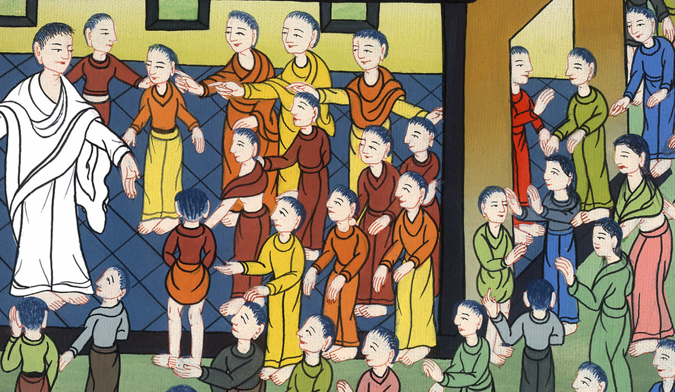
མར་ཀུ 3:33,34

Slide 31
35For whoever does the will of God is My brother and sister and mother.”
35གང་ལགས་ཟེར་ན། དཀོན་མཆོག་གི་དགོངས་པ་བཞིན་དུ་བྱེད་མཁན་ཐམས་ཅད་ནི་ངའི་སྤུན་དང་སྲིང་མོ། མ་ཡུམ་ཡིན་ནོ་”ཞེས་གསུངས་སོ། །

Slide 32
མར་ཀུ 3:35

